Slide 1
r
i
e
N
R
M
r
e
M
p
a
l
a
i
c
R
e
n
s
a
b
e
l
Άννα Καλογεροπούλου
Φοιτήτρια Πανεπιστημίου Αθηνών, Τμήμα Χημείας

Slide 2
NMR-ΕΝΕΡΓΟΙ ΠΥΡΗΝΕΣ
Μαζικός Αριθμός | Ατομικός Αριθμός | Πυρηνικό spin (I) | Πυρήνες
περιττός | περιττός / άρτιος | ½ , 3/2 , 5/2 , ... | {¹H, ¹³C, ³¹P} (I=1/2)
άρτιος | άρτιος | 0 | ¹²C, ¹⁶O, ¹⁸O, ³²S
άρτιος | περιττός | 1 , 2 , 3 , ... | { ²H, ¹⁴N } (I=1)
Πυρηνική Μαγνητική Ροπή :
Γυρομαγνητικός Λόγος :

Slide 3
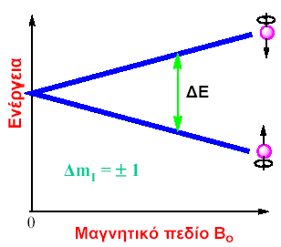
Πυρηνικό spin εντός Μ.Π.
Ολικό spin πυρήνα Ι
Πολλαπλότητα spin 2Ι+1
m_{Ι} = -I, … , I
Χαμιλτωνειανή του πυρήνα
Ενέργεια κάθε επιπέδου
Διάγραμμα σταθμών NMR (I=1/2)
m_{Ι} = -1/2
Διαδοχικά Ενεργειακά Επίπεδα
m_{Ι} = +1/2
Περιοχή ραδιοσυχνοτήτων
ν= 1-1000 MHz

Slide 4
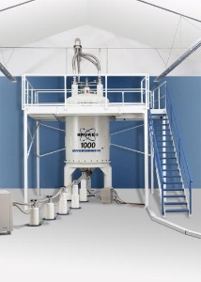
1 GHz NMR SPECTROMETER
ν = 1000 MHz , B0 = 23.5 T
‘Centre de RMN à Très Hauts Champs’ , Lyon , Αύγουστος 2009

Slide 5
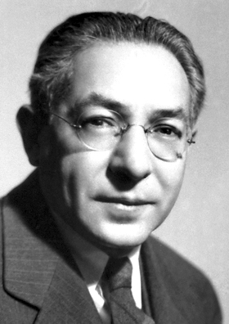
Isidor Isaac Rabi
29 Ιουλίου 1898, Rymanow, Πολωνία
11 Ιανουαρίου 1988, Νέα Υόρκη , Η.Π.Α.
Πυρηνικός Φυσικός
Βραβείο Nobel Φυσικής 1944
Νέα μέθοδος καταγραφής μαγνητικών ιδιοτήτων ατομικού πυρήνα (1938, Συνεργάτες: Zacharias, Millman, Kusch )

Slide 6
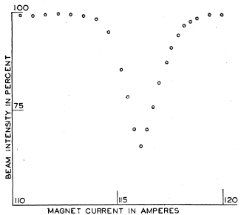
Πειραματική Μέθοδος
Διάσχιση δέσμης μορίων , όπως LiCl από ισχυρό μαγνητικό πεδίο
Αποσύζευξη πυρηνικών spin
Επαναπροσανατολισμός spin & μαγνητικών ροπών
Μείωση της ανιχνευόμενης έντασης της δέσμης
I.I. Rabi, J.R. Zacharias, S. Millman, P. Kusch (1938). A New Method of Measuring Nuclear Magnetic Moment. Physical Review 53 (4):318

Slide 7
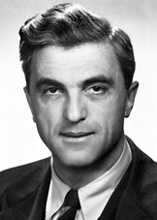
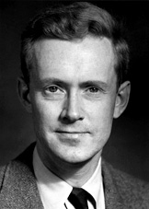
Βραβείο Nobel Φυσικής 1952
Felix Bloch
Edward Mills Purcell
23 Οκτώβρη 1905, Ζυρίχη, Ελβετία
10 Σεπτέμβρη 1983, Ζυρίχη, Ελβετία
Πυρηνικός Φυσικός
30 Αυγούστου 1912, Taylorville, Η.Π.Α.
7 Μαρτίου 1997, Cambridge, Η.Π.Α.
Πυρηνικός Φυσικός
Νέες ακριβείς μέθοδοι προσδιορισμού των μαγνητικών ιδιοτήτων & σχετικές ανακαλύψεις

Slide 8
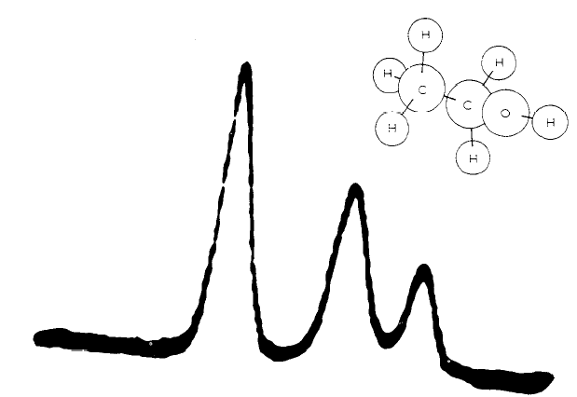
Πρώτο ¹H-NMR Φάσμα
Purcell’s Nobel Lecture

Slide 9
Φασματοσκοπία Συνεχούς Σάρωσης
1953
Πρώτο CW φασματόμετρο πρωτονίου
:
Αρχή τεχνικής:
Διέγερση συχνοτήτων για το κατάλληλο εύρος δ
Ένα είδος πυρήνα ( συνήθως πρωτονίου )
Μια συνεχώς μεταβαλλόμενη ραδιοσυχνότητα
Προβλήματα Φασματοσκοπίας CW
μονοχρωματική διέγερση μεγάλη διάρκεια σάρωσης ( 500s για σάρωση 1000 Hz )
Μειωμένη ευαισθησία
Μη ικανοποιητικά αποτελέσματα σε ¹³C-NMR

Slide 10
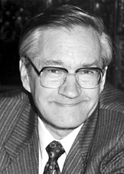
Βραβείο Nobel Χημείας 1991
14 Αυγούστου 1933 , Winterthur , Ελβετία
Φυσικοχημικός
Συμβολή στην φασματοσκοπία FT-NMR & στο πολυδιάστατο FT-NMR (κυρίως στο 2D μικρών μορίων)
Richard R. Ernst
Αρχή Τεχνικής FT:
Διέγερση συχνοτήτων πυρήνα
Παλμός ραδιοσυχνότητας
Εκθετική ελάττωση εγκάρσιας μαγνήτισης

Slide 11
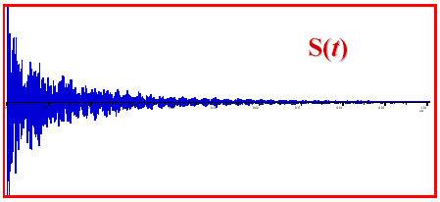
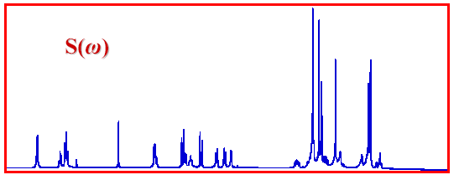
Ελεύθερη Επαγωγική Απόσβεση
FID
Σύστημα ενός spin: Εκθετικά αποσβενυόμενη εναλλασσόμενη τάση
Συστήματα πολλών spin: Συμβολή εκθετικών αποσβενυόμενων εν/νων τάσεων
Pulse interferogram
FT NMR φάσμα συχνοτήτων
Μετασχηματισμός Fourier

Slide 12
Πλεονεκτήματα τεχνικής FT
μικρή διάρκεια πειράματος
( ~ 1s για κάθε FID )
Ευαισθησία πειράματος
¹³C,¹⁵N

Slide 13
Πολυδιάστατη Φασματοσκοπία NMR
COSY της Ταξόλης

Slide 14
ΔΙΑΦΟΡΕΤΙΚΑ ΦΑΣΜΑΤΑ
ΦΑΣΜΑΤΑ | ΠΛΗΡΟΦΟΡΙΑ
COrrelation SpectroscopY | Συσχετισμός χημικών μετατοπίσεων συζευγμένων πρωτονίων
INADEQUATE | Συσχετισμός χημικών μετατοπίσεων ανθράκων
Heteronuclear Multiple Quantum Coherence | Συσχετισμός χημικών μετατοπίσεων πρωτονίου-άνθρακα
Heteronuclear Multiple Bond Coherence | Συσχετισμός χημικών μετατοπίσεων πρωτονίου-άνθρακα απόστασης 2 ή 3 δεσμών
Nuclear Ovehauser Effect SpectroscopY | Συσχετισμός των πρωτονίων στον χώρο ( δισδιάστατη ανίχνευση NOE )

Slide 15
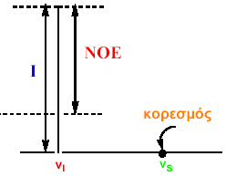
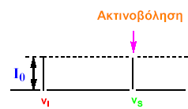
Φαινόμενο NOE
Αλληλεπίδραση πυρηνικών spin μέσω:
Δεσμικών e
Του χώρου
-
Αλληλεπίδραση δίπολο-δίπολο
ΦαινOμενο NOE
Αλλάζει τις εντάσεις των κορυφών στο φάσμα
Προκαλείται από την ακτινοβόληση ενός εκ των δύο άμεσα γειτονικών πυρήνων
Εξαρτάται από το αντίστροφο της έκτης δύναμης της απόστασης μεταξύ π.χ. δύο πρωτονίων

Slide 16
Κύριες Εφαρμογές NMR
Προσδιορισμός Τρισδιάστατης Δομής
Πολυμερή, Συμπολυμερή και Πολυμερικά Μίγματα
Πρωτεΐνες
DNA ,RNA
Πολυσακχαρίτες
Σύσταση και Δομή
Συμβατότητα
Δυναμική
Διερεύνηση Δομής
Σχεδιασμός Φαρμάκων
Χημεία Φυσικών Προϊόντων
Συνθετική Οργανική Χημεία
Σχέση δομής-δραστικότητας
Ιατρική-MRI

Slide 17
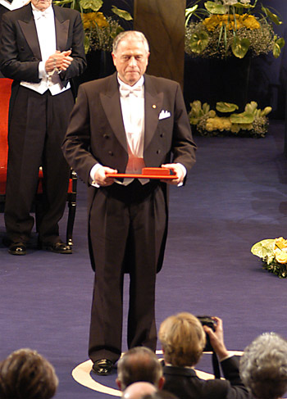
Βραβείο Nobel Χημείας 2002
4 Οκτώβρη 1938 , Aarberg , Ελβετία
Φυσικοχημικός
Μοιράστηκε το βραβείο Nobel με τους John B. Fenn και Koichi Tanaka
Προσδιορισμός τρισδιάστατης δομής πρωτεϊνών σε διάλυμα με φασματοσκοπία NMR
Kurt Wüthrich

Slide 18
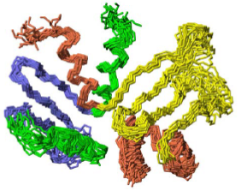
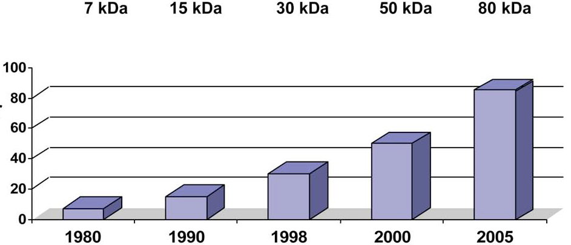
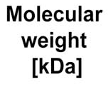
Φασματοσκοπία NMR ΠΡΩΤΕΪΝΩΝ
3D πρωτεϊνική δομή

Slide 19
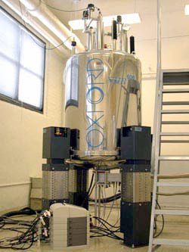
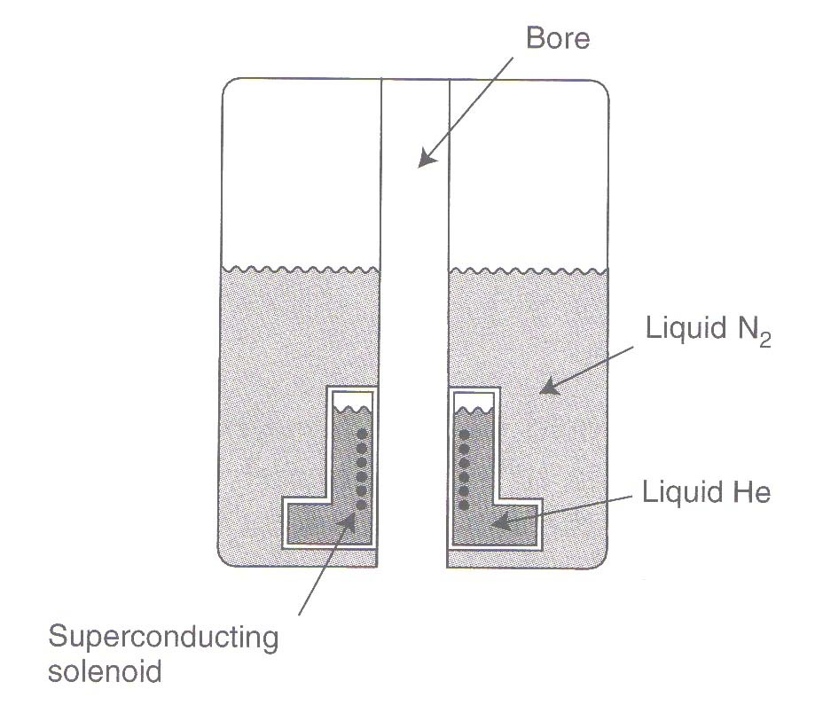
Φασματόμετρο NMR

Slide 20
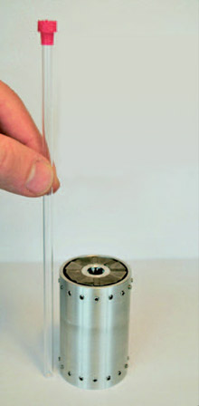
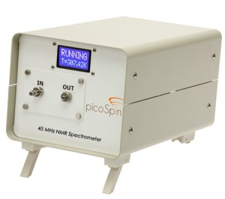
Μια ματιά στο κοντινό μέλλον…
Portable ΝΜR
μαγνήτης

Slide 21

ΕΡΩΤΗΣΕΙΣ ? . . .

